Slide 1
«Дистанционная Акмуллинская олимпиада
по музыке»
III тур
Выполнила ученица 2 б класса
МБОУ СОШ №7 г.Туймазы
Биккулова Виолетта
Мультфильм «Танцы кукол»

Slide 2
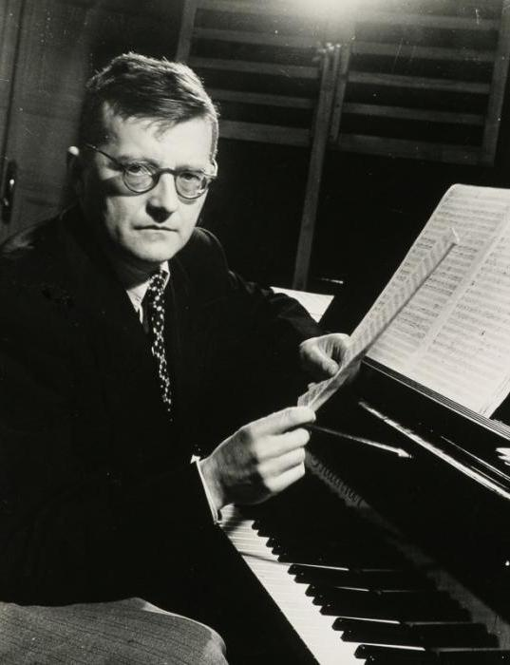
«Танцы кукол»
Дмитрий Дмитриевич Шостакович – выдающийся композитор XX века, который родился 112 лет назад, 25 сентября 1906 года.
На протяжении своей творческой жизни Дмитрий Шостакович создал десятки произведений в разных музыкальных жанрах: оперы, балеты, концерты, квартеты, сонаты и пьесы для разных инструментов, романсы и песни для голоса, музыку к кинофильмам. Но особенно важное место среди сочинений композитора занимают симфонии.
Дмитрий Шостакович написал пятнадцать симфоний, которые принесли ему мировую славу. В них он отразил драматические события своего времени. Ведь композитор пережил и революционные потрясения, и войну, оставившие неизгладимый след в его памяти. Впоследствии его симфонии стали называть «летописью двадцатого века».
Занятия музыкой будующий композитор начал в девятилетнем возрасте, а первым его учителем была мама. В дальнейшем мальчик занимался у разных педагогов, и уже в тринадцать лет он смог блестяще поступить в Петербургскую консерваторию, представив на суд жюри не только отточенную игру на фортепиано, но и произведения собственного сочинения. Не менее блестяще Дмитрий Шостакович закончил консерваторию. Он написал для выпускного экзамена свою Первую симфонию, которая была исполнена также в Германии и Америке, и принесла 22-летнему композитору всемирное признание.

Slide 3
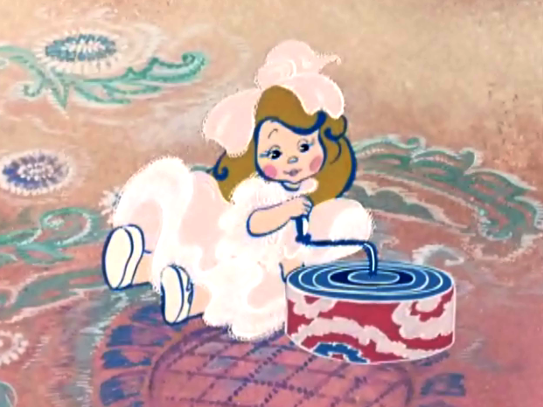
Шедевром мировой классической музыки считается его детский сборник «Танцы кукол». Цикл фортепианных пьес «Танцы кукол» были написаны Шостаковичем для своих любимых детей Максима и Галинки в период с 1959 – 1962г. Каждая пьеса звучит ярко, по-своему неповторимо и очень мелодично и, что очень важно, – господствует мажор. Эти пьесы удивляют своей простотой, оптимизмом, лёгкостью исполнения. Фортепианный сборник включает в себя семь пьес: “Лирический вальс”, “Гавот”, “Романс”, “Полька”, “Вальс-шутка”, “Шарманка”, “Танец”. Он был написан после аналогичного цикла “Детская тетрадь”. Сборник «Танцы кукол» – это еще одна грань творчества Шостаковича – музыка для детей. Здесь важно то, что образом, проводником своей мысли композитор выбрал куклу.
Кукла – один из самых многозначных символов в искусстве и культуре, главный спутник детства, универсальная модель, с помощью которой дети познают окружающую действительность, постигают отношения между людьми, осваивают социальные роли. В пьесах Шостаковича игрушки приходят к ребенку, развлекают и утешают его, веселят и заставляют задуматься. В этой музыке композитором гениально достигнута четкая передача этих образов. История создания альбома «Танцы кукол» очень необычна. Когда Дмитрий Дмитриевич или как его звали в детстве, Митя был маленький, ему приснился сказочный сон. Позже, став композитором, он воплотил свой сон в музыке, так появился детский альбом «Танцы кукол».
Открывает цикл «Лирический вальс». По названию танца можно понять его характер. Лирический – значит, задушевный, нежный, взволнованный. Начинается вальс волшебной, сказочно красивой мелодией, нежной и мечтательной. Устремлённой и полётной. В этой пьесе слышатся интонации неземной, фантастической музыки. Вместе с тем, эта музыка по – человечески очень теплая, наполнена чувством радостного ожидания, восторга. . Здесь много технических сложностей, художественных тонкостей: пьеса требует гибкости исполнения и технической свободы. Вальсообразный аккомпанемент требует к себе особого внимания. Отдаленные басы нужно брать всегда 5 пальцем и при этом не снимать остро, а придерживать. Аккорды облегчить (как матрёшки).

Slide 4
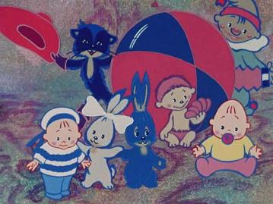
В правой руке нельзя терять ритмической связи с аккомпанементом. Эпизод poco a poco accelerando представляет определенную сложность для исполнения. Репетиции отдельных звуков должны сливаться в единую мелодическую линию. Кульминацию исполнять с ощущением восторга, с опорой на первую долю. Rubato в музыке связано с гармонией, интервалами, хроматизмами. В этом произведении необходимо проделать большую интонационную работу.
Гавот – старинный французский танец. Хоровод-ный танец. Появился 400 лет назад. Отличается уме-ренным темпом, светлым, энергичным, торжествен-ным характером, некоторой величавостью. Позднее гавот стал популярным придворным танцем, его танцевали на балах.
Романс – это песня нежного, лирического характера, задушевная и искренняя, повествующая о личных переживаниях человека.
Но есть инструментальные пьесы (без пения) с таким же названием. Пение в инструментальной пьесе, которая называется «Романс», заменяет красивая, песенная мелодия, которая исполняется на музыкальном инструменте. Эта пьеса - с большим внутренним накалом. Мелодия романса очень нежная, выразительная, большой протяженности на длинных нотах, интервалах, которую необходимо играть гладко, без узелков. Интонационно откликаться на все хроматизмы, добавить художественной тонкости. Темп в этой пьесе не быстрый, но затягивать движение нельзя. Очень сложен в этой пьесе аккомпанемент. Его нужно играть свободной рукой с хорошим ощущением кончиков пальцев. И в мелодии, и в аккомпанементе должна ощущаться трехдольная пульсация. Чтобы получилась яркая, красивая, живая мелодия необходимо поработать над левой рукой отдельно.
Полька – в переводе с чешского означает «половинка шага». Это чешский народный танец, подвижный, сопровождается маленькими прыжками. Позднее от него произошёл бальный танец – более праздничный, задорный. Характер польки очень игривый, задорный, смелый. От такой музыки как будто искрятся и рассыпаются вокруг смешинки! Ноги сами так и идут в пляс!
«Вальс-шутка» звучит в очень высоком регистре, отрывисто, прозрачно, изящно, как музыкальная шкатулка. Звонкие и нежные звуки создают впечатление танцующей куколки. Вальс в переводе с французского означает «кружиться».

Slide 5
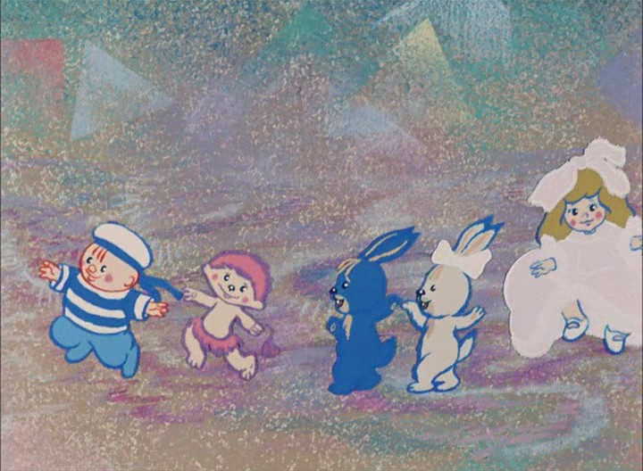
По характеру вальсы бывают разные, но чаще всего это плавный танец.
Часто мелодии шарманок жалобные, заунывные. Но эта шарманка очень весёлая и забавная. Аккомпанемент в пьесе звучит без изменения от начала до конца. Так передаётся однообразие, механичность звучания этого инструмента.
В пьесе «Танец» можно услышать ярмарочное веселье, подражание народным инструментам – балалайкам, гармошке, трещоткам, бубенцам, дудочкам, которые, быть может, сопровождают кукольное представление. Музыка похожа на забавный танец петрушек, которым аккомпанирует целый оркестр народных инструментов. Мелодия построена на чередовании плавных, скользящих и отрывистых, острых звуков. В музыке много шутливых акцентов, которые звучат неожиданно, задорно.
Композитор очень часто вводил пониженные (реже повышенные) ступени лада, которые до Шостаковича не применялись. Много отличительных черт имела мелодика Шостаковича. Очень часто он свои мелодии подкреплял скупыми, простыми гармониями. Но в этом случае сама мелодика принимала на себя функции гармонии, меняясь буквально в каждом такте. Еще одна творческая индивидуальность в стиле – речитативность. Она раскрывает настойчивое стремление музыку речи. Когда слушаешь фортепиано, то кажется, что звуки поют, плачут и смеются.
Дмитрий Дмитриевич Шостакович является одним из самых исполняемых композиторов в мире. Его музыкальные произведения яркие, самобытные, с удивительным музыкальным языком, имеют огромную художественную ценность. В сочинениях Шостаковича проявляется его творческая индивидуальность и неповторимый музыкальный почерк. Природа одарила Дмитрия Дмитриевича Шостаковича характером необычайной чистоты и отзывчивости. В редкостной гармонии сливались в нем начала — творческое, духовное и нравственное.

